Slide 2
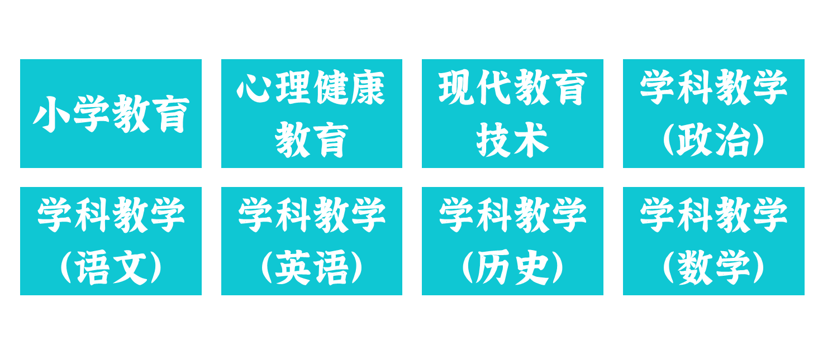
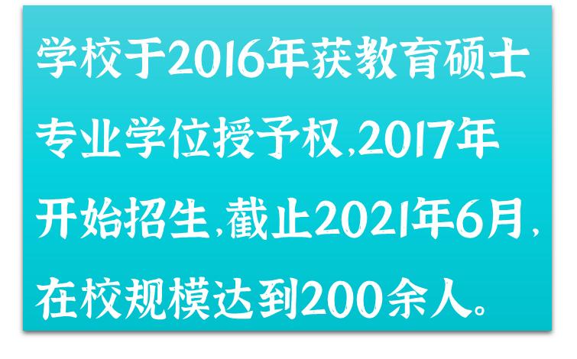
2023年，我校教育硕士招收专业领域共计8个，分别为：

Slide 4
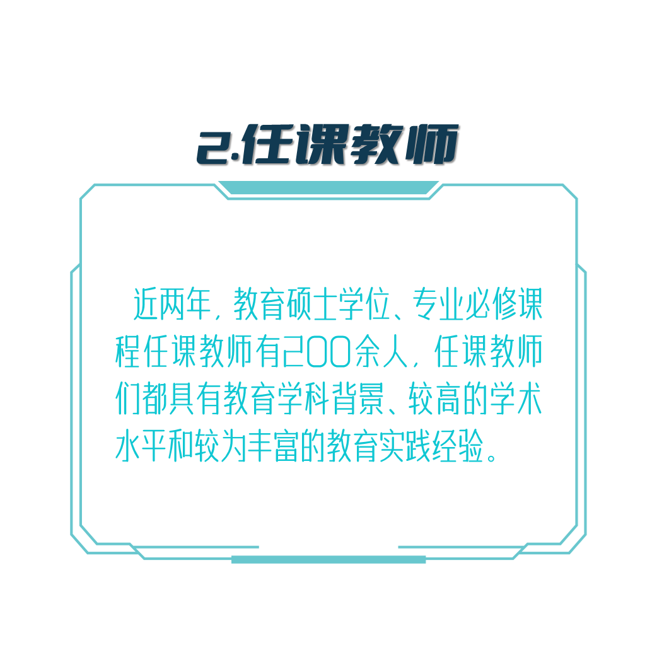

Slide 13
Notes:
欢迎报考江汉大学教育硕士

